Slide 1
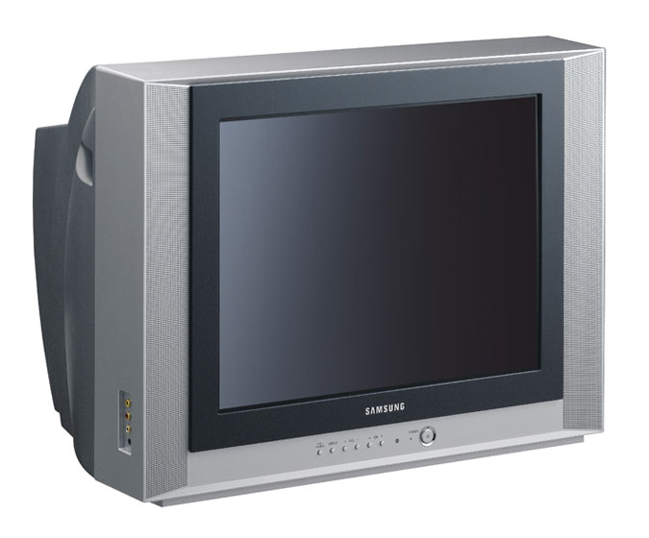
Производная
$$\frac{Д}{Я}$$
Е
6,7,5,8

Slide 2
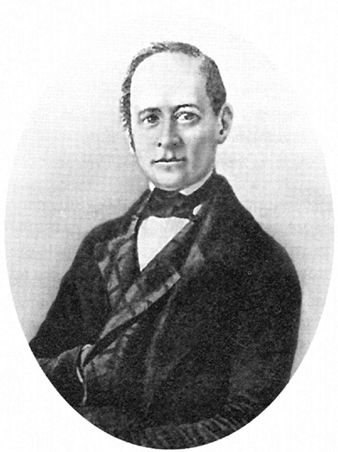
«В любом открытии есть 99% труда и потения, и только 1% таланта и способностей»
Л.Магницкий

Slide 3
банк |  | банк |  | банк
x³+2x⁵ |  | $$\frac{x^{3}}{2x+4}$$ |  | x³(2x²+1)
(x²-1)(x⁴+2) |  | sinx⋅tgx |  | $$\sqrt{x}∙sinx$$
$$\sqrt{x}∙cosx$$ |  | (x²+3)(x⁴-1) |  | cos(9x-10)
$$\frac{1}{x}+\frac{x^{3}}{3}$$ |  | $$8\sqrt{x}+\frac{1}{x}$$ |  | $$\frac{1}{x}−\frac{x^{4}}{4}$$
x⁶-x⁴+2x²+7 |  | $$\sin^{2}\left(\frac{π}{4}−x\right)$$ |  | tgx⋅sinx
$$\frac{sinx}{ctgx}$$ |  | $$(2x+1)^{5}$$ |  | $$\frac{x^{3}}{4+2x}$$
$$tg\left(\frac{π}{4}−4x\right)$$ |  | $\frac{1}{cosx}$ - cosx |  | $$\sqrt{4+3x^{2}}$$

Slide 4
а | б | г
6x⁵- 4x³ +4x | $$−\frac{1}{x^{2}}−x^{3}$$ | $$\frac{cosx−2xsinx}{2\sqrt{x}}$$
е | ж | и
$$\frac{sinx+2xcosx}{2\sqrt{x}}$$ | $$\frac{−4}{cos2(\frac{π}{3}−4x)}$$
й | л | н
-9sin(9x-10) | 3x²+10x | $$\frac{tgx}{cosx}+sinx$$
о | р | т
10(2x+1)⁴ | $$−\frac{1}{x^{2}}+x^{2}$$ | -sin($\frac{π}{2}−2x)$
ц | ь | ю
$$\frac{3x}{\sqrt{4+3x2}}$$ | 6x⁵+ 12x³ -2x | $$\frac{4}{\sqrt{x}}−\frac{1}{x^{2}}$$
$$\frac{x^{3}+3x^{2}}{\left(x+2\right)2}$$

Slide 5
банк |  | банк |  | банк
x³+2x⁵ | Л | $$\frac{x^{3}}{2x+4}$$ | И. | x³(2x²+1) | Л
(x²-1)(x⁴+2) | А | sinx⋅tgx | Н | $$\sqrt{x}∙sinx$$ | Е
$$\sqrt{x}∙cosx$$ | Г | (x²+3)(x⁴-1) | Ь | cos(9x-10) | Й
$$\frac{1}{x}+\frac{x^{3}}{3}$$ | Р | $$8\sqrt{x}+\frac{1}{x}$$ | Ю | $$\frac{1}{x}−\frac{x^{4}}{4}$$ | Б
x⁶-x⁴+2x²+7 | А | $$\sin^{2}\left(\frac{π}{4}−x\right)$$ | Т | tgx⋅sinx | Н
$$\frac{sinx}{ctgx}$$ | Н | $$(2x+1)^{5}$$ | О | $$\frac{x^{3}}{4+2x}$$ | И
$$tg\left(\frac{π}{4}−4x\right)$$ | Ж | $\frac{1}{cosx}$ - cosx | Н | $$\sqrt{4+3x^{2}}$$ | Ц

Slide 6
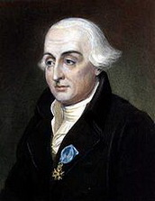
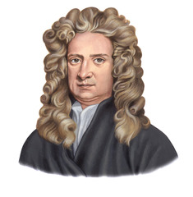
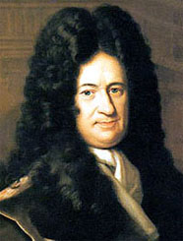
Готфрид
Вильгельм
Лейбниц
ЖОЗЕФ ЛУИ
ЛАГРАНЖ
исаак
ньютон

Slide 7
банк | банк | банк
Решите уравнение f/(x)=0, если
$$а) f\left(x\right)=4x+\frac{1}{x}−\sqrt{5}$$ б) $f\left(x\right)=$ cos5xcos3x+ +sin5xsin3x-x | a)$f\left(x\right)=−\frac{1}{x}−9x+\sqrt{2}$ б) $f\left(x\right)=$ sin4xcosx- -cos4xsinx+0,5x | a)$f\left(x\right)=25x+\frac{1}{x}−\sqrt{3}$ б) $f\left(x\right)=$ cos5xcos3x+ +sin5xsin3x+0,5x
Составьте и решите уравнение
f/(x)= f/(-2), если $f\left(x\right)=\frac{x^{2}+3x}{x+4}$ | f/(x)= f/(6), если $f\left(x\right)=\frac{x^{2}−3x}{x−4}$ | f/(x)= f/(-6), если $f\left(x\right)=\frac{x^{2}+3x}{x+4}$
Составьте и решите неравенство
$$\frac{f(x)}{f/(x)}≥0, если$$ f(x)=x⁴ – 4x² | $$\frac{f(x)}{f/(x)}≤0, если$$ f(x)=9x– x³ | $$\frac{f(x)}{f/(x)}≤0, если$$ f(x)=x⁴ – 16x²

Slide 8
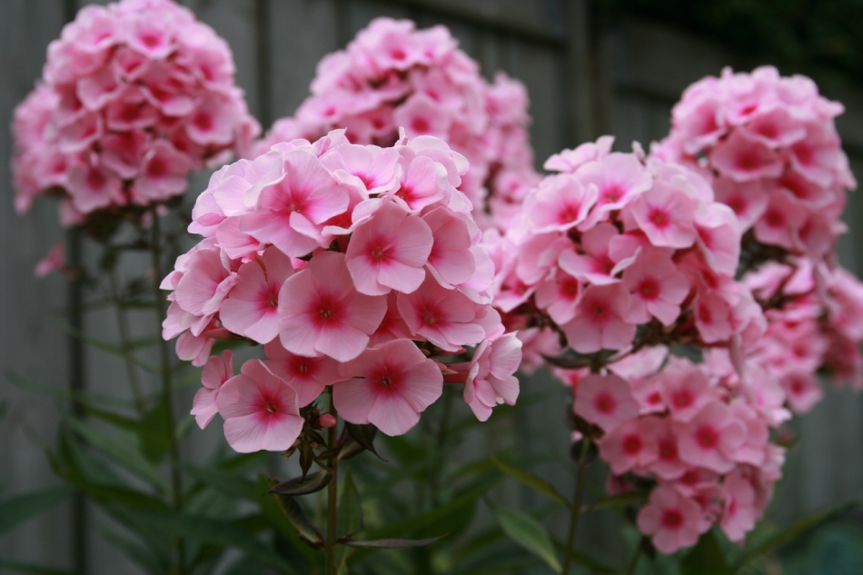
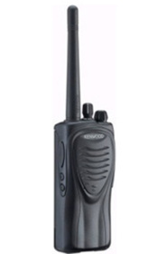
’
’”
О=Ю

